Slide 1
Etat des lieux législatif Christiane Wermeille, division Déchets et matières premières Office fédéral de l’environnement
« Valoriser les matériaux de construction, vraiment ?» Sion, le 1er mai 2025

Slide 2
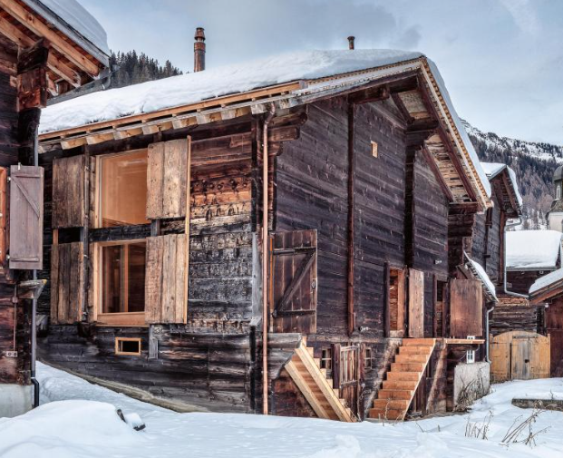
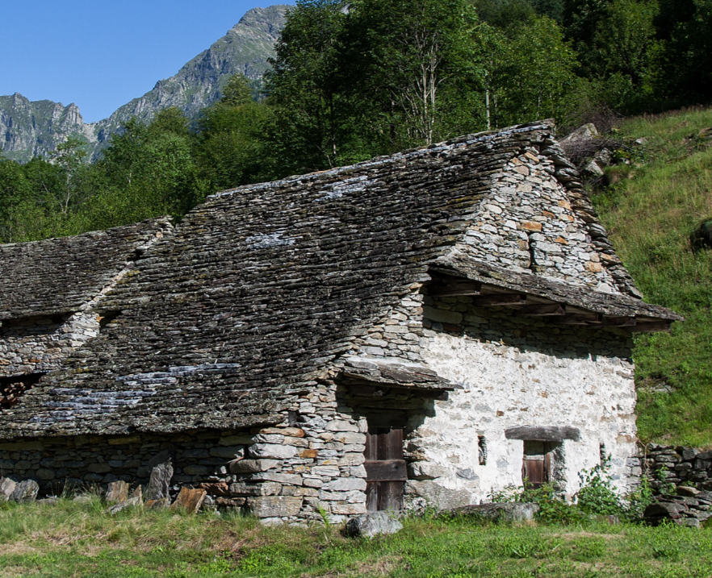
Matériaux de construction?
espazium.ch
sonogno.ch
Notes:
Früher stellte sich diese Frage nicht, man baute mit dem regional verfügbaren Material. Heute hat man viel mehr Möglichkeiten, die Entscheidungsfindung ist viel schwieriger.
→ Welches sind die richtigen Baustoffe und wie kann man diese finden? Darauf werde ich später eingehen, zuerst ein paar Zahlen zu den Materialflüssen im Baubereich

Slide 3
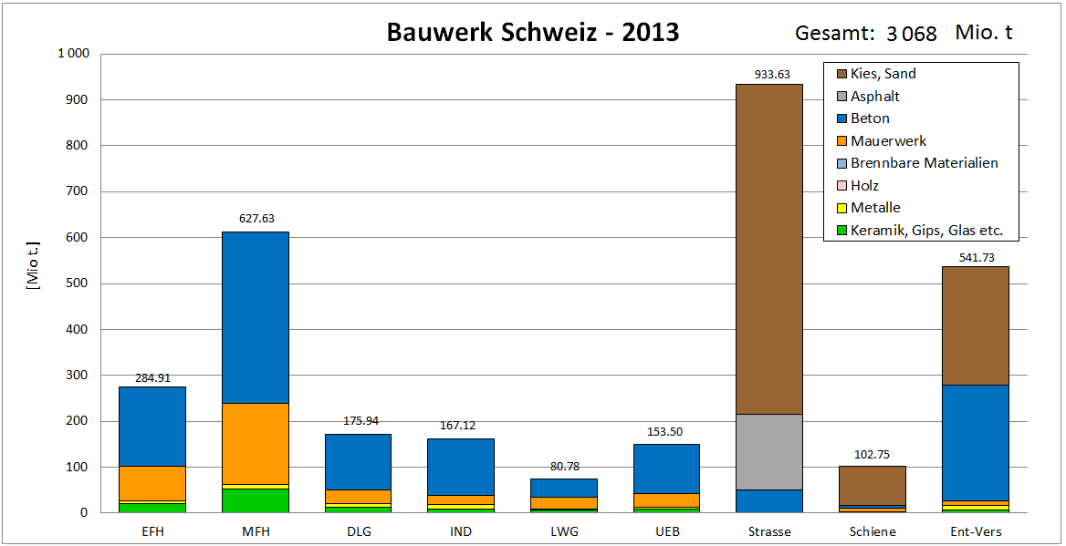
Composition des constructions
Bâtiments
Infrastructures
Notes:
Quelle: MatCH, Empa.
Heute ist das Bauwerk Schweiz durch andere Baustoffe (v.a. Beton) geprägt. Dennoch bleibt es eine Rohstoffquelle, wo lokal verfügbare Rohstoffe «abgebaut» werden können. Inzwischen sind rund 3.5 Milliarden Tonnen Baustoffe zwischengelagert (Grafik bezieht sich auf das Jahr 2013).
Infrastrukturen: Grosse Mengen an Kiesmaterial (Strassenaufbruch). Beton und Asphalt auch wichtig
Gebäude: Beton dominierend. Mauerwerk auch wichtig, bei neuen Gebäuden aber abnehmend

Slide 6
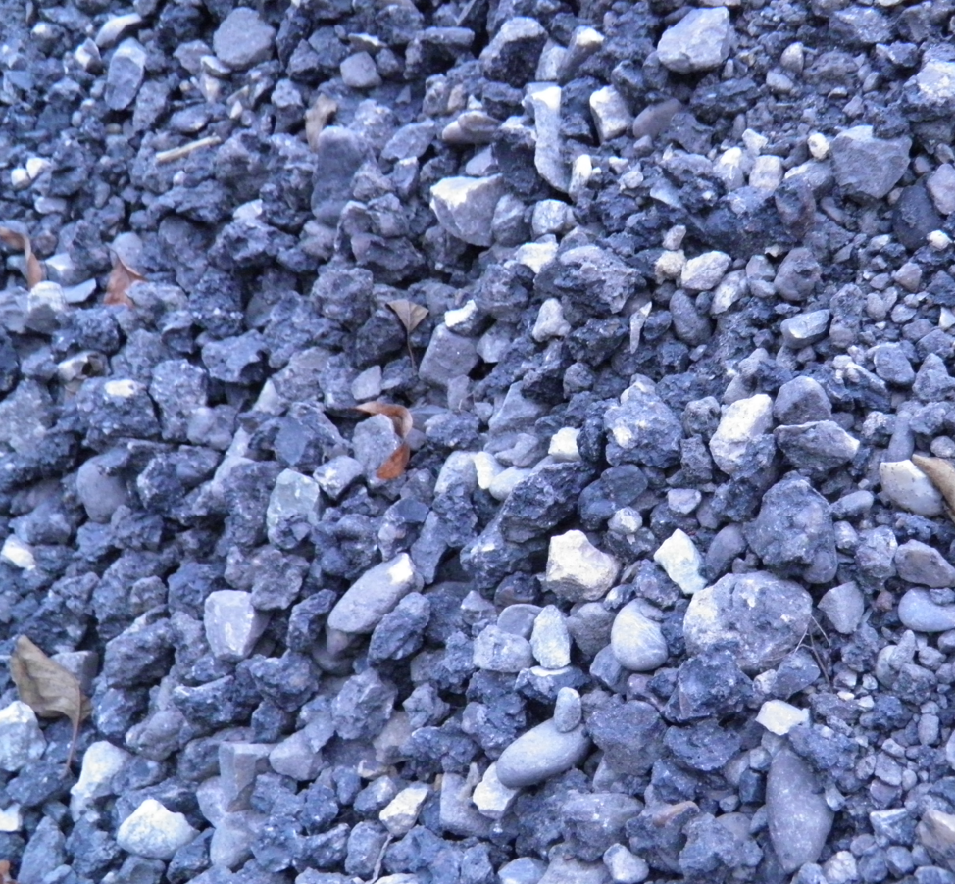
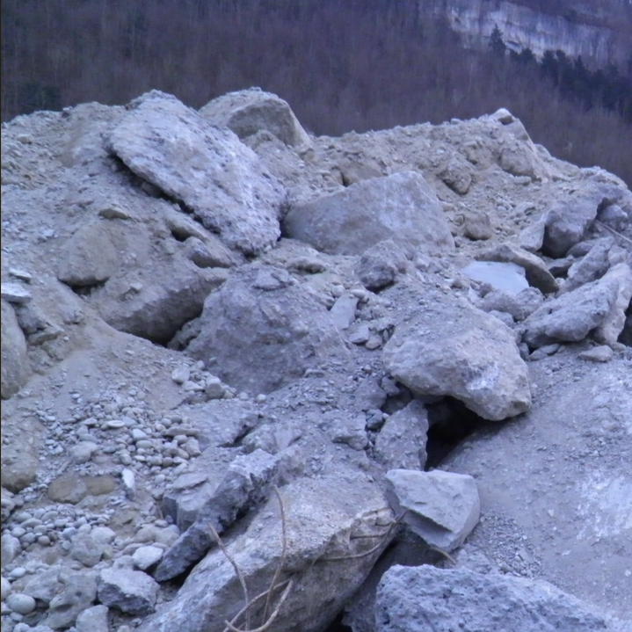
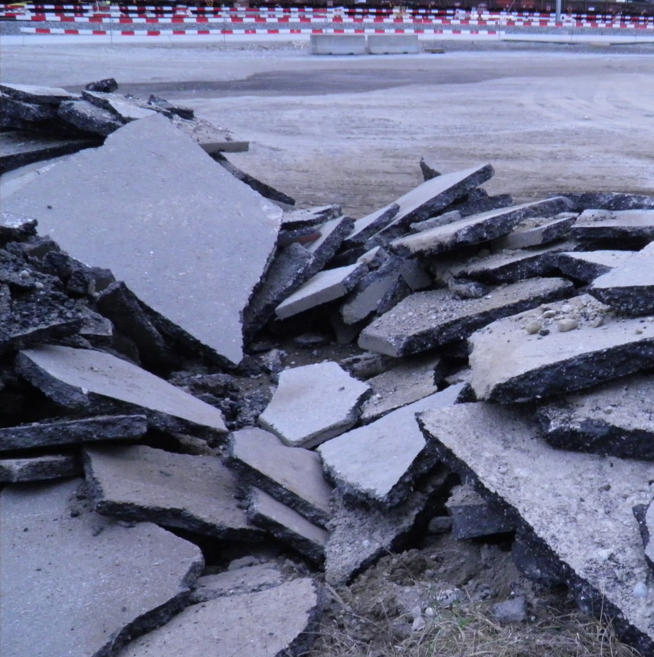
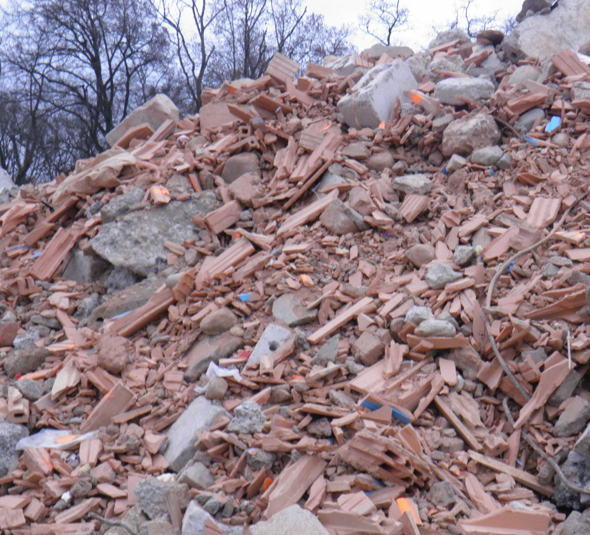
Matériaux de démollition - élimination
Routes
Béton
Asphalte
Démolition mixte
~ 50% valorisation sur place
~ 50% valorisation externe ou décharge
> 90% valorisation
(coffrage, béton RC)
< 10% décharge
> 90% valorisation
(~ 70% revêtements, reste non liés)
< 10% décharge, exportation)
~ 60% valorisation
(béton maigre)
~ 40% décharge
Notes:
Strassenaufbruch: Relativ grosse Materialmengen mit geringer Umweltbelastung (grosse Kiesanteile). Herkunft Tiefbau
Betonabbruch: Wird heute grösstenteils verwertet. Hauptsächlich als Koffermaterial (Downcycling), in zunehmendem Masse aber auch als RC-Beton
Ausbauasphalt: Anfallende mengen können heute noch verwertet werden. Zukünftig nimmt Bedarf aber ab (Strassennetz ist fertig gebaut), Abfälle aus dem Strassenunterhalt jedoch zu. Oftmals wird nur die Deckschicht saniert – auch wegen gründen des Lärmschutzes (Einbau Flüsterasphalt) – jedoch ist der RC-Anteil ist in der Deckschicht am geringsten (ASTRA 0%). (Concernant les revêtements phono-absorbants: difficiles à recycler en raison de la petite taille des agrégats (4/8 mm) mais plusieurs études internationales montrent qu’une proportion d’agrégats recyclés jusqu'à 20 % ont des effets négatifs minimes (y compris dans le canton de Neuchâtel). L’OFEV va mener un projet à ce sujet, début en Q3 2024 à priori – responsabilité: section Bruit routier).
RC-Quoten müssen erhöht werden
Keine Vermischung mit Kies zu Kiessand A (wird in VVEA-Vollzugshilfe explizit verboten)
Mischabbruch: Wir anteilsmässig am meisten deponiert. Hochwertige Anwendungen gibt es wenige, v.a. Magerbeton.

Slide 7
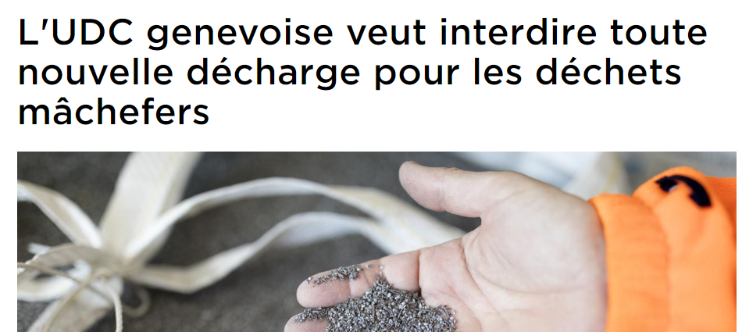
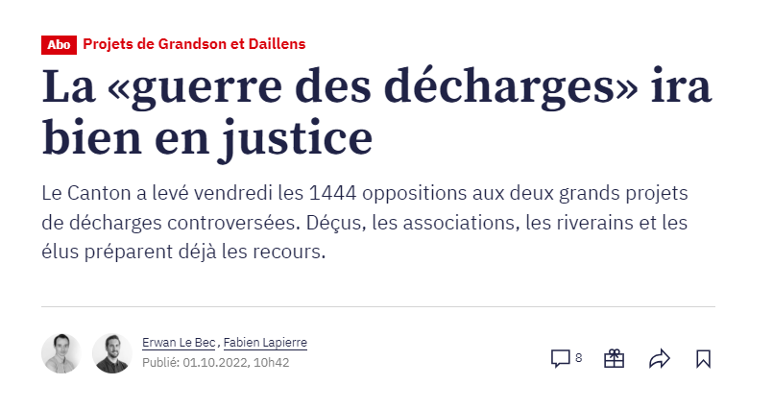
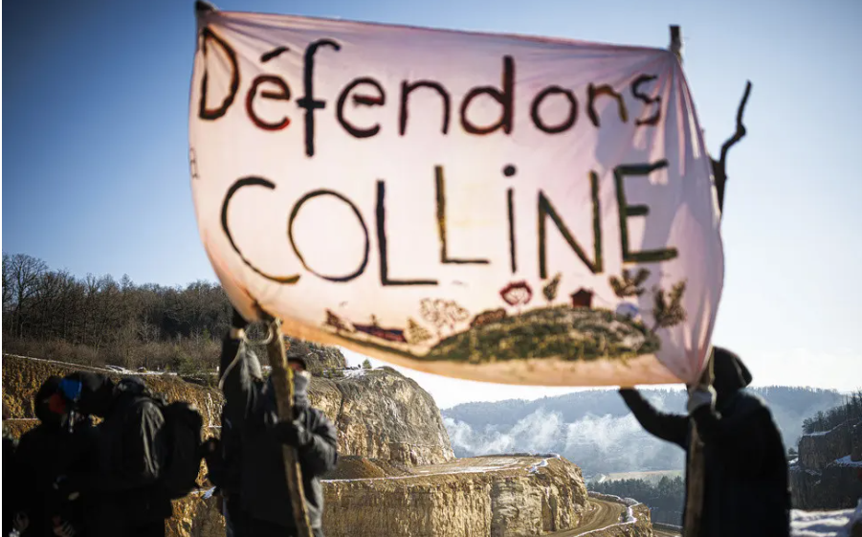
Valoriser? Une nécessité
rts
rts
Notes:
Obwohl es in der Schweiz genügend mineralische Ressourcen gibt, ist deren Abbau aufgrund von Schutzinteressen, Nutzungskonflikten, und der dichten Besiedelung der Schweiz zunehmend schwierig. Gleiches gilt noch ausgeprägter für neue Deponien.
Zur Verhinderung eines regionalen Deponienotstandes läuft momentan eine Revision der VVEA mit dem Ziel, dass die Erweiterung bestehender Deponien unter bestimmten Bedingungen auch im Gewässerschutzbereich Au zukünftig möglich sein soll.

Slide 8
Nouvelles perspectives fédérales
Révision de la loi sur la protection de l’environnement acceptée par les deux chambres le 15 mars 2024, entrée en vigueur le 1er janvier 2025.

Slide 9
Nouvelles perspectives fédérales
Préservation des ressources naturelles et renforcement de l’économie circulaire
Réduire tout au long du cycle de vie les nuisances à l’environnement
Boucler les cycles des matériaux
Améliorer l’efficacité dans l’utilisation des ressources
Tout en tenant compte des nuisances générées à l’étranger
Priorités fixées pour la valorisation:
valorisation matière
valorisation matière et énergie
valorisation énergie
Métaux valorisables des résidus du ttt des déchets, eaux usées et de l’air évacué
Fractions valorisables des matériaux d’excavation
Phosphore
Déchets aptes à être compostés ou fermentés

Slide 10
L’économie circulaire
Développer les boucles intérieures:
Partage
Réutilisation
Réparation
Rénovation
Attention à l’épaisseur des lignes!

Slide 11
Nouvelles perspectives fédérales
Réduction des nuisances à l’environnement générées par les matières premières et les produits - constructions respectueuses des ressources
Art. 35 j LPE : Le Conseil fédéral peut fixer des exigences concernant
L’utilisation de matériaux et d’éléments de construction préservant l’environnement
L’utilisation de matériaux issus de la valorisation matière des déchets de chantier
La réversibilité des ouvrages
La réutilisation d’éléments de construction dans les ouvrages.
Exemplarité de l’état.
Loi sur l’énergie: les cantons édictent les valeurs limites d’énergie grise pour les nouvelles constructions et les rénovations notables.

Slide 12
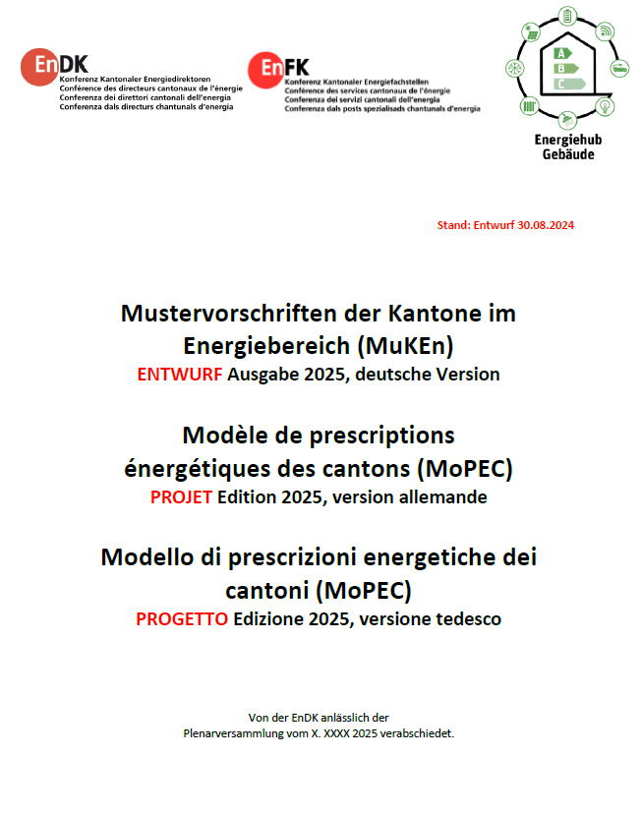
Energie grise
Des valeurs limites ambitieuses pour l'énergie grise et les émissions de GES incitent à utiliser des matériaux et des éléments de construction ménageant les ressources.
Les cantons sont désormais chargés de fixer des valeurs limites contraignantes pour l'énergie grise (art. 45, al. 3, let. e, LEne) (bâtiment).
Valeurs limites dans le projet de MoPEC 2025:
converties en émissions de gaz à effet de serre ;
conçues de manière à avoir un effet de sensibilisation.
ne suffiront vraisemblablement pas à ce niveau d'ambition pour que l'on utilise nettement plus d'éléments de construction réutilisés.
L'art. 35j LPE concerne également le génie civil.
Notes:
Im Herbst 2025 wird die Energiedirektorenkonferenz über die MuKEn 2025 abstimmen. Danach müssen sie in den Kantonen umgesetzt werden und dort die Gesetzgebungsprozesse durchlaufen.

Slide 13
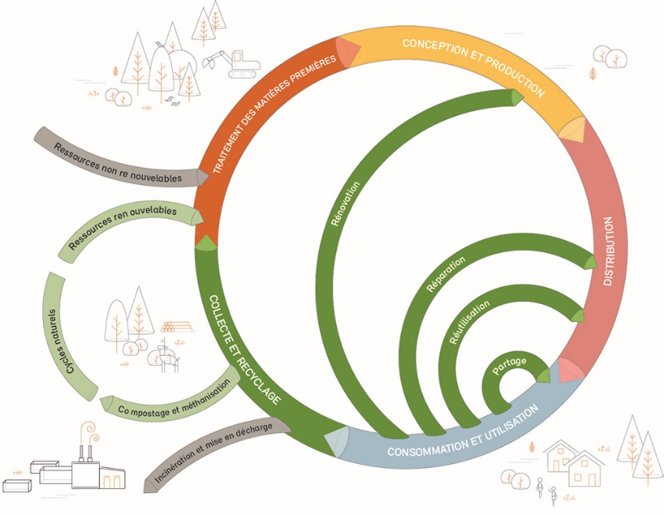
Economie circulaire et construction
Développer les cercles intérieurs de l‘économie circulaire pour limiter la création de déchets :
Rénover plutôt que construire
Réparer
Recycler
Réemployer
…
Très grand potentiel de développement
Attention: les bâtiments ne sont pas des décharges. Vision à long terme!
Réduire l'impact environnemental des matériaux de construction en développant le recyclage
→ Protection de l'environnement et du climat
Exclure les polluants du cycle des matériaux
→ Optimisation de l’utilisation des décharges

Slide 14
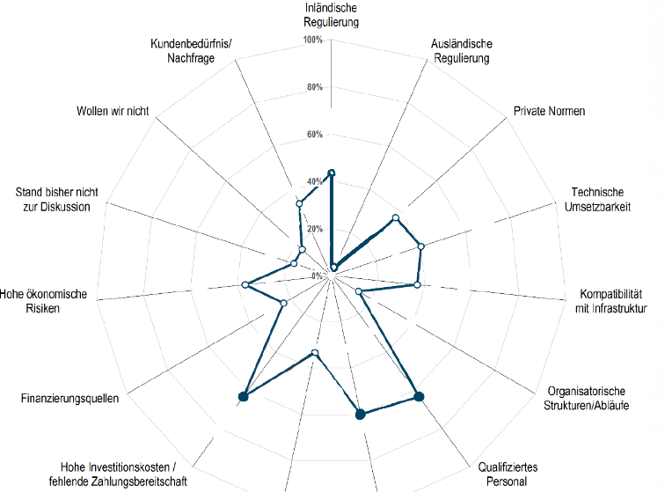
Obstacles à l’utilisation de matériaux respectueux de l'environnement
Coûts supplémentaires partiels (référence aux innovations/réduction des coûts)
Demande partiellement manquante
Peu de connaissances, de sensibilisation et de conseil
D'autres processus / logistiques
Habitudes et scepticisme
Protection des monuments / sites
Normes
Quelle: EBP & BFH 2022: Studie zum Postulat Noser, S. 82

Slide 15
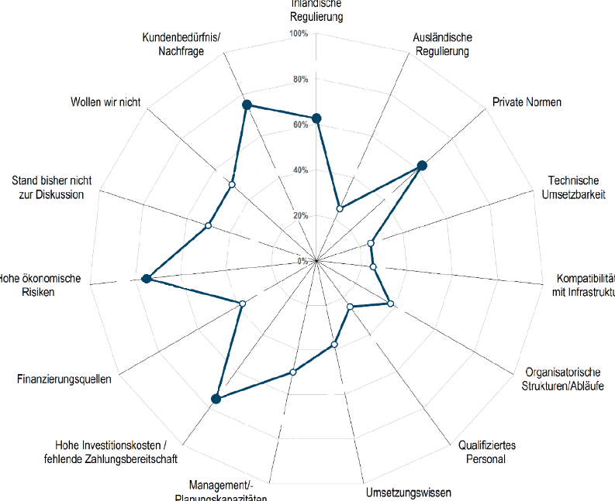
Obstacles à la valorisation des déchets de démolition mixtes
Coûts supplémentaires/manque de demande/prix de décharge parfois bas/besoin d'investissement dans les installations
Manque de connaissances, de conscience et de conseils
Habitudes et scepticisme
Exécution de l’OLED
Parfois pas de séparation des déchets par type
Risque de polluants
Normes
Quelle: EBP & BFH 2022: Studie zum Postulat Noser, S. 88

Slide 16
Mise en œuvre dans l'ordonnance sur les déchets
inclusion des acteurs
Mise en consultation de l'ordonnance (le cas échéant)
Q2 / Q4 2026
Q4 25 / Q2 26
Sélection / projet d'ordonnance
Objectif :
directives claires et applicables avec un bon rapport coût / bénéfice
Bis Q2 2026
Analyse VOBU (le cas échéant)
Q1 / Q2 2025
Synthèse
Source de l’image: Schwarzfuchs.com
Q1 2025
Etat des lieux des problèmes, objectifs, options d'action et approches
Notes:
Nach dieser Folie Übergabe an Marloes

Slide 17
Objectifs
Renforcer la sécurité de l'approvisionnement et la valeur ajoutée nationale
Réduire l'utilisation des ressources et l'impact sur l'environnement
Utilisation accrue de matériaux de construction économe en ressources.
Augmenter la part des parties réversibles sans destruction, qui peuvent ensuite être réutilisées.
Lors de la déconstruction ou de la rénovation, obtenir autant que possible des fractions de déchets purs, sans substances perturbatrices, qui peuvent être facilement recyclées.
Lors de la construction et de la rénovation, utiliser moins de matériaux et moins d'émissions grises de gaz à effet de serre.

Slide 18
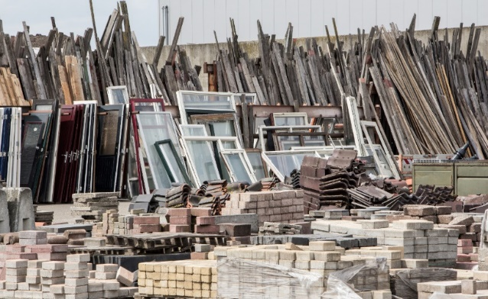
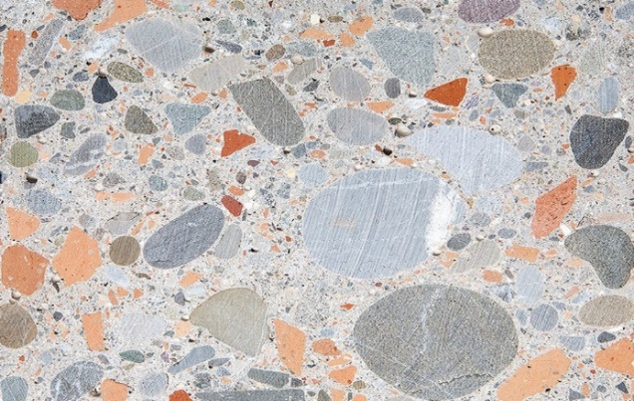
Objectifs
Maîtres d'ouvrage : exigences dans les appels d'offres.
Architectes / planificateurs : acquisition de connaissances, conseils et développement de projets.
Producteurs de matériaux de construction : développement et mise à disposition de nouveaux produits et extension de l'offre de produits existants sur le marché. Création d'installations de traitement supplémentaires. Optimisation de la préparation et de la production de matériaux de construction RC afin de réduire l'impact sur l'environnement.
Organismes professionnels, institutions de formation et de normalisation : prise en compte accrue de la thématique.
© Batimag

Slide 19
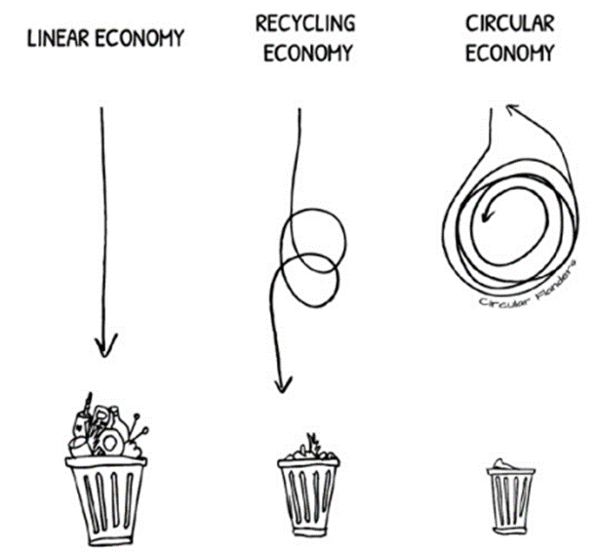
Nombreux défis, mais aussi de nombreuses opportunités Collaboration entre tous les acteurs Cela en vaut la peine!

